Slide 1
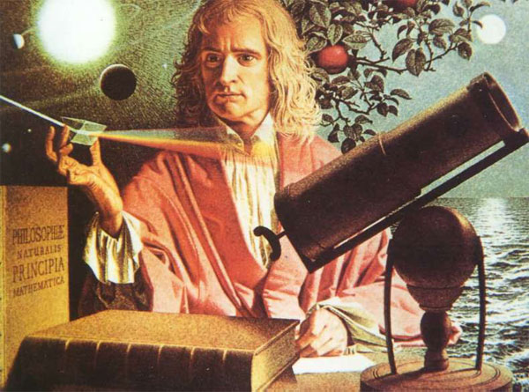
Законы Ньютона

Slide 2
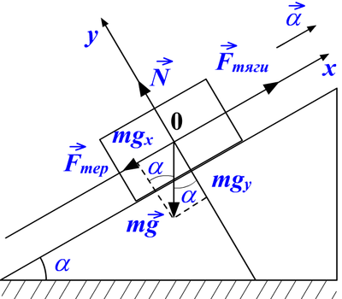
Основная задача механики
определить координату и скорость тела в любой момент времени по известным начальным координате и скорости.

Slide 3
Первый закон Ньютона
скорость любого тела остаётся постоянной (в частности, равной нулю), пока воздействие на это тело со стороны других тел не вызовет её изменения.

Slide 4
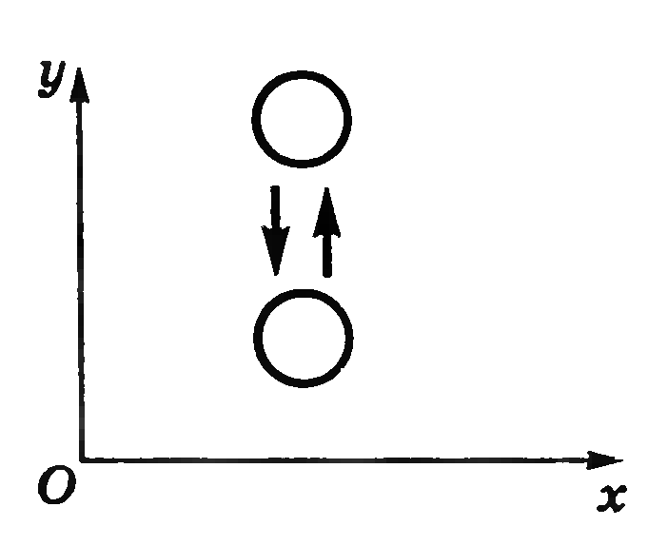
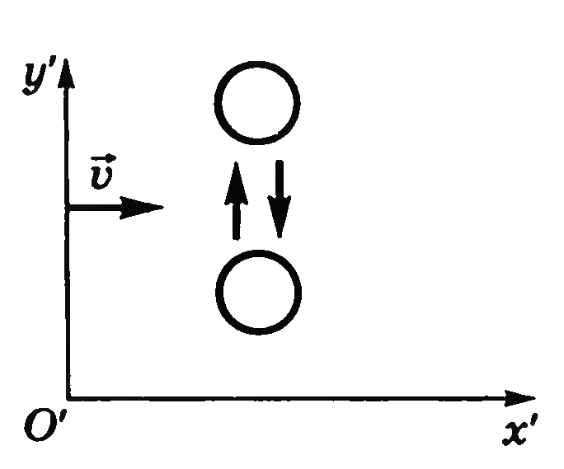
Инерциа́льная систе́ма отсчёта
система отсчёта, относительно которой материальная точка, свободная от внешних воздействий, либо покоится, либо движется прямолинейно и равномерно (т.е. с постоянной скоростью).

Slide 5
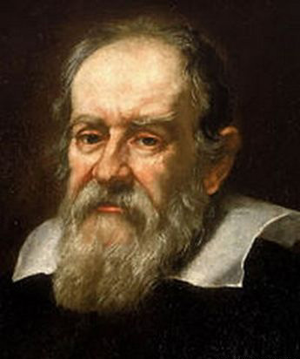
Принцип относительности Галилея
Во всех инерциальных системах отсчета механические явления протекают одинаково (при одинаковых начальных условиях)

Slide 6
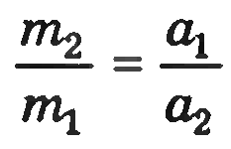
Масса
При взаимодействии тела изменяют свою скорость - приобретают ускорение.
Свойство тел изменять свою скорость при взаимодействии называют инертностью.
Масса - количественная мера инертности.

Slide 7
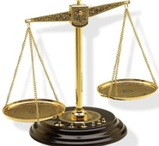
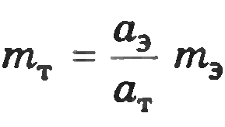
Измерение массы
Масса не зависит от скорости движения (классическая механика)
Масса тела равна сумме масс частиц с которой оно состоит.
масса системы тел равна сумме масс каждого тела в отдельности.

Slide 8
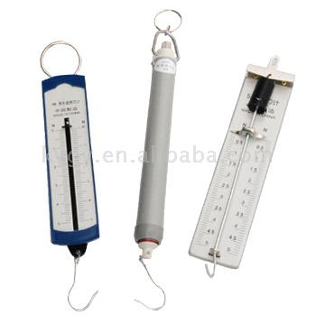
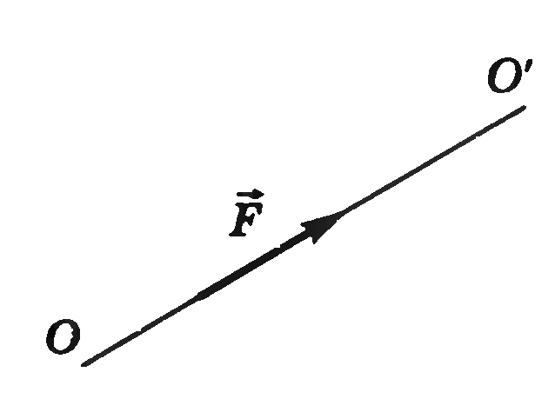
Сила
Сила - это количественная мера взаимодействия тел, в результате которого они изменяют состояние движения или деформируются.

Slide 9
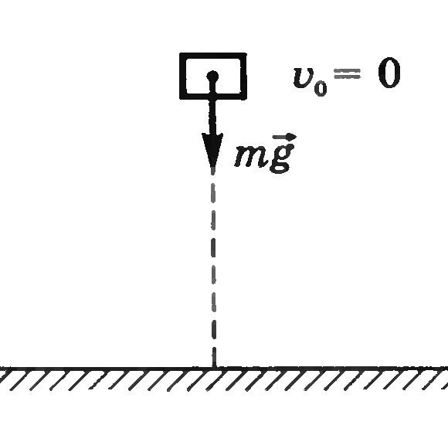
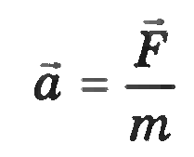
Второй закон Ньютона
Ускорение, с которым движется тело, прямо пропорционально силе, действующей на него со стороны других тел, и обратно пропорционально массе этого тела:

Slide 10
Третий закон Ньютона
Силы, с которыми взаимодействуют два тела, всегда равны по модулю и противоположны по направлению:

